Slide 1

事業紹介
2022年5月

Slide 2
会社概要
会社名 ：株式会社なごみテクノロジー
資本金 ：300万円
代表取締役：太田 和代
所在地 ：京都市下京区中堂寺南町134 京都高度技術研究所８F
ーーーーーーーーーーーーーーーーーーーーーーーーーーーーーーーーーーーーーーーーーーー
2018年3月 株式会社なごみテクノロジー設立
シニア向け健康エージェントの開発着手
2018年 京都産業21 「企業の森・産学の森」推進事業に採択
同志社大学との共同研究開始
実証実験（亀岡元気アップAGEプロジェクト様）
実証実験（京都府精華町様）
2019年5月〜 日本テレネット株式会社様 京都白川町プロジェクト参画
スマートシティエキスポ2019 出展
シニア向けAIスピーカーシステム開発・ライセンス提供
2020年3月 京都府スーパーシティ構想 アイデア採択 事業者登録
ーーーーーーーーーーーーーーーーーーーーーーーーーーーーーーーーーーーーーーーーーーー
特許登録 ： １件
ーーーーーーーーーーーーーーーーーーーーーーーーーーーーーーーーーーーーーーーーーーー

Slide 3
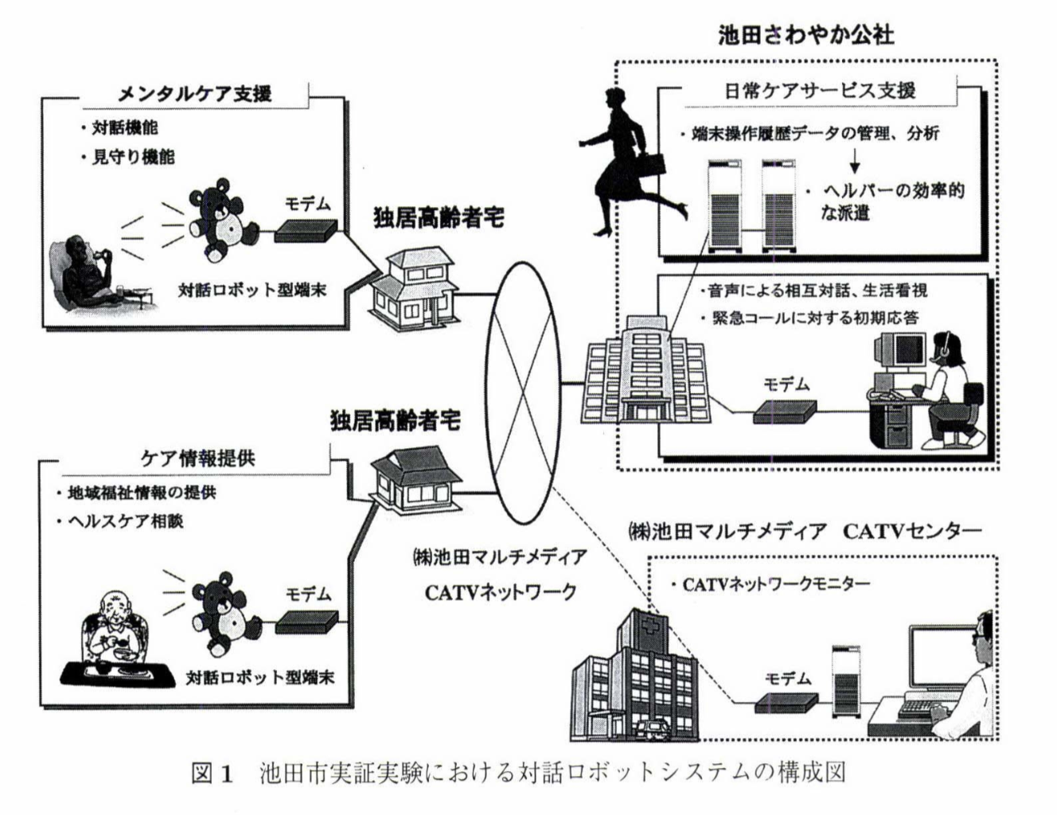
開発の動機
独居高齢者支援のための対話ロボット開発（1999年〜2002年）＊前職での開発
動物型のぬいぐるみにマイクとスピーカ、
通信モジュールを配置。宅内に設置したノートPCと通信しながら動作。
２号機は首、腕などが動く機構を内蔵
音声認識は、単語登録型。
認識率は40％台
音声合成は使用せず予め録音しておいた音声で応答
池田市の独居高齢者宅、介護施設にて実証実験
高齢者の生活、価値観は多種多様
社会との適切な距離感を持ったサービスが必要

Slide 4


当社が目指す「健康エージェント」
創業時点
自己健康管理の基本は、血圧や体重を継続的に計測し、認識することです。一般的な「健康管理システム」は、PCやスマホを使って血圧や体重などのバイタルデータを入力し、グラフなどで可視化することができます。すでに、様々なアプリケーションがリリースされてはいますが、継続利用の点で課題があり、ポイント付与などのインセンティブが必要となっているのが実情です。
弊社で開発中の健康エージェント（以下、エージェント）は、音声による自然対話によって継続利用を促し、睡眠、食欲、排便などの定性的な健康状態を、会話によって引き出すものです。
特徴と期待する効果
① 従来のシステムでは管理しにくい定性的な健康状態を、自然な質問から判断する。
② AIスピーカーを活用することで、入力時（起動）の手間を減らすことができる。
③ 発話回数や、発話時間なども、バイタルデータとしてとらえる。
④ 一人暮らしの方にとっては、発話の機会を増やすことができる。
⑤ 従来のシステムではデータ数が限られている（基本的に、1日１データ）が、発話データを加味する事で、データ解析の可能性が広がる。
おはよう
おはようございます。
昨晩はよく眠れましたか？
会話サーバ
健康管理サーバ
ぐっすり。
利用者
AIスピーカー
解析サーバ
健康エージェント

Slide 5
システム構成の変更
創業当初は、既存のチャットボットシステムをベースに開発。
実証実験を経て、企業様への提案活動を行なったが、いくつかの課題が発覚。
独自の応答生成モデルと、対話分析モデルを開発する方針に変更
 | ビジネスチャットボット | 当社が目指すもの
対象者 | 不特定多数の方が都度利用 | 同じ利用者が継続的に利用
目的 | ユーザサポートのコスト削減 | 対話そのものが目的となる
対話の内容 | ・FAQなど、利用者の欲しい情報を聞き出す ・チケットの予約、ピザのオーダなど いずれも正確性を重視 | 利用者が話したいこと 相槌、同意、繰り返しによって、会話をつなげる（コーチングスキル） 正確性よりも多様性を重視
対話の実現方法 | 意図推定(keyword抽出,Classification)＋シナリオ | 応答生成(text2text generation)
対話の解析 | 自社サービス、製品へのフィードバックに利用 傾向分析 | 利用者の対話履歴の変化を捉える 話題推定＋ポジネガ判定
欠点 | 不特定の話題には応答できない。 無目的のシナリオを作ることができない | 意図しない応答、間違った応答をすることがある。倫理的にも正しくないことがある。 → 継続的学習によって改善の見込みはある。
当社単独でのサービス提供は難しく、このような自然言語モデルを必要とされる
サービス事業者様ごとに、モデルのカスタマイズをすることを考えています。

Slide 6
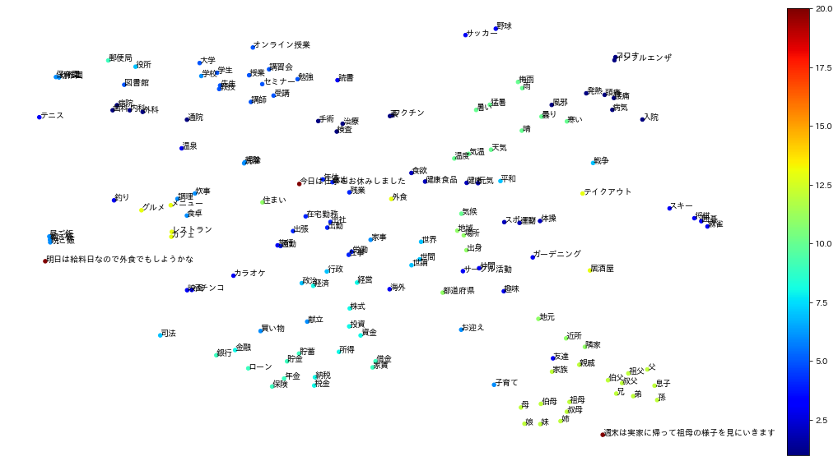
ご参考）対話解析イメージ
※768次元の言語ベクトルを2次元に変換してplot

